Slide 1
Radiologická fyzika a radiobiologie
Metabolismus radionuklidů. Přirozené a umělé zdroje záření
(radiobiologie VI)

Slide 2
Radionuklidy
Radionuklidy (přirozené a v menší míře i umělé) představují nejvýznamnější zdroj ionizujícího záření, a to jak z hlediska vnější tak i vnitřní expozice člověka – samozřejmě mimo zdravotnické aplikace, kde převažuje expozice záření rtg a gama.
Právě v organismu deponované radionuklidy jsou často zdroji záření o vysokém LET (zejména alfa - vnějším zdrojům záření o vysokém LET je člověk vystaven zřídka – snad jen obsluhy velkých urychlovačů a kosmonauti).

Slide 3
Vstupní cesty radionuklidů
Vstupní cesty radionuklidů jsou dány jejich chemickými vlastnostmi, které se neliší od vlastností neradioaktivních nuklidů téhož prvku, nikoliv jejich radioaktivitou, resp. složením jádra. Určitou výjimku představují velmi lehké radionuklidy, jako např. tritium, jehož chemické vlastnosti se nepatrně liší od vlastností lehkého vodíku.
Složitost problému lze ukázat na příkladu jódu, který se může do organismu dostat:
V plynném stavu inhalací přes plicní sklípky. Tento mechanismus je málo významný s výjimkou jaderných katastrof, při kterých se „radiojód“ rozptyluje do vzduchu (jaderné výbuchy, Černobyl)
S potravou - ingescí. Jód přijímají zelené rostliny a z nich se dostává do potravy – buď přímo, nebo u nás častěji přes mléko. Prostřednictvím masa je příjem jódu většinou bezvýznamný s ohledem na krátké poločasy přeměny.

Slide 4
Vstupní cesty radionuklidů - jód
Jakmile se jód dostane do našeho těla, je zpracován štítnou žlázou a zabudován do jejích hormonů – thyroxinu, trijodthyroninu – stejně jako obyčejný jód. (Dodejme, že radionuklidy prvků, které jinak nemají v metabolismu žádnou zvláštní úlohu, se v těle chovají jako jejich nejbližší „chemičtí příbuzní“, např. rubidium a cesium se chovají podobně jako draslík.)
Radionuklidy se mohou dostat do těla též injekcí – pro účely diagnostické nebo terapeutické.

Slide 5
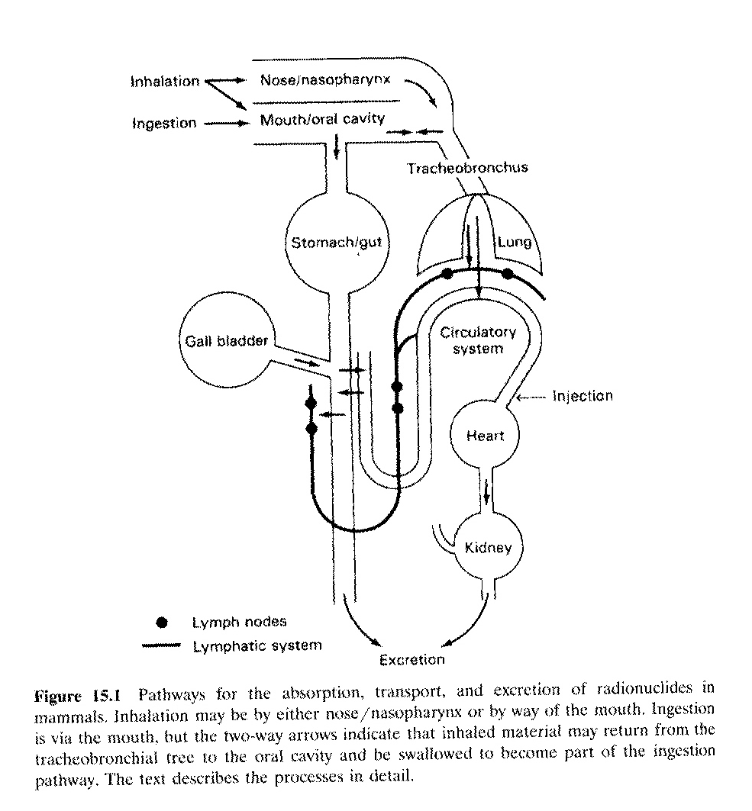
Interakce vstupních a výstupních cest radionuklidu
Sytou černou čarou je vyznačen lymfatický (mízní) systém s uzlinami

Slide 6
Ingesce radionuklidu
Ingescí (pozřením) se radionuklidy dostávají do organismu buď s potravou nebo s vykašlávaným a následně polykaným hlenem z dýchacích cest. Tento mechanismus může být významný při vdechování kontaminovaného prachu nebo aerosolu, který může současně dráždit ke kašli.
Další osud radionuklidu pak závisí především na rozpustnosti sloučeniny, která jej obsahuje, v tekutině žaludku (kyselé prostředí) a střev (neutrální prostředí).

Slide 7
Inhalace radionuklidů
V souvislosti s transportem radionuklidů v lidském těle (s ohledem na retenci – zadržování - částic, které radionuklid obsahují) dýchací cesty rozdělujeme do tří úseků: nosní cesty, tracheobronchiální kmen a hluboký plicní parenchym - alveoly.
Aerodynamické vlastnosti částic aerosolů pronikajících do plic jsou popsány veličinou AMAD (activity median aerodynamic parameter), definovanou takto: AMAD je průměr koule o jednotkové hustotě, která má stejnou konečnou usazovací rychlost ve vzduchu jako částice aerosolu, jejíž aktivita je mediánem celého aerosolu (☺ - tato definice nás mj. upozorňuje na to, že usazování částic závisí na jejich velikosti a tíze).
Z nosních cest a tracheobronchiálního kmene jsou částice aerosolu z větší části vykašlány, a pak se dostávají do žaludku. Hluboký plicní parenchym je proto nejdůležitější pro prostup inhalovaných radionuklidů do těla.

Slide 8
Inhalace radionuklidů
Do parenchymu – plicních sklípků - pronikají obecně částice s AMAD pod 1 μm.
Z alveolů pronikají dále do těla nejsnadněji rozpustné sloučeniny radionuklidů, které přecházejí do krve nebo lymfy. Nerozpustné částice mohou být fagocytovány plicními makrofágy, poté se dostávají do mízních uzlin a pomalu jsou z nich vyplavovány do krevního oběhu. Další metabolický osud inhalovaných radionuklidů je pak již stejný, jako kdyby přišly do organismu s potravou nebo byly injikovány.

Slide 9
Další poznámky k metabolismu radionuklidů
Podobně jako radionuklidy jódu vstupují přímo do metabolických pochodů C-14, K-40, Fe-55, Fe-59, Na-24, Ca-45 a H-3, jejichž výskyt v těle je přirozený a vede k určité rovnovážné koncentraci. Ve skutečnosti je však obtížné tuto rovnováhu vyjádřit, protože je výsledkem souhry příjmu radionuklidu na straně jedné a jeho výdeje + přeměny na straně druhé.
Nebiogenní prvky mohou v rozsahu daném tzv. diskriminačním poměrem vstoupit do metabolismu jako „jejich sousedé“ v periodické tabulce. Jestliže 100 atomů radionuklidu soutěží o metabolizaci se 100 atomy jejich biogenního protějšku a zjistíme, že 5 atomů radionuklidu a 50 atomů biogenního prvku bylo skutečně metabolizováno, pak diskriminační poměr je 5/50, tj. 0,1. Znalost diskriminačního poměru je důležitá pro matematické modelování transportu a ukládání radionuklidů v těle.

Slide 10
Dávka pocházející od radionuklidů deponovaných v těle
….. je obtížný problém, jehož řešení závisí na fyzikálních i ryze biologických faktorech. Příkladem biologického faktoru je nestejnoměrné rozložení v různých tělesných orgánech (srv. jód ve štítné žláze nebo např. stroncium v kostech).
Fyzikálním (opomíjeným) faktorem může být např. radioaktivní čistota (tj. zastoupení různých radionuklidů téhož prvku) a radiochemická čistota (tj. čistota chemického nosiče – může degradovat).

Slide 11
Absorbovaná dávka
Výpočet/odhad absorbované dávky záření z deponovaného radionuklidu:
Rozlišujeme zdrojovou a terčovou oblast, které mohou, ale nemusí být totožné. Střední absorbovaná dávka v terčové oblasti v důsledku radioaktivních přeměn ve zdrojové oblasti je dána:
kde D s pruhem je absorbovaná dávka, A s pruhem je časový integrál aktivity (počet přeměn za určitý čas), n je počet ionizací připadající na jednu přeměnu, E je střední energie částice, φ je v terčovém objemu absorbovaný podíl částic, m je hmotnost terčového objemu.

Slide 12
Absorbovaná dávka
Zápis φ(r₂ → r₁) označuje absorbovaný podíl přicházející ze zdrojového objemu r₂ do terčového objemu r₁.
Veličina Φ = φ/m se nazývá specifický absorbovaný podíl. Je možný i formální zápis Φ(r₂ → r₁).
Výrazem Δ označíme nE – celkovou energii uvolněnou při přeměně.
S ohledem na předchozí lze psát pro absorbovanou dávku:
Za podmínky rovnoměrného rozdělení radionuklidu v nekonečně velkém tělese a za nepřítomnosti rozptylu platí tzv. reciproční teorém, podle kterého je specifický absorbovaný podíl nezávislý na tom, co považujeme za objem terčový a objem zdrojový.

Slide 13
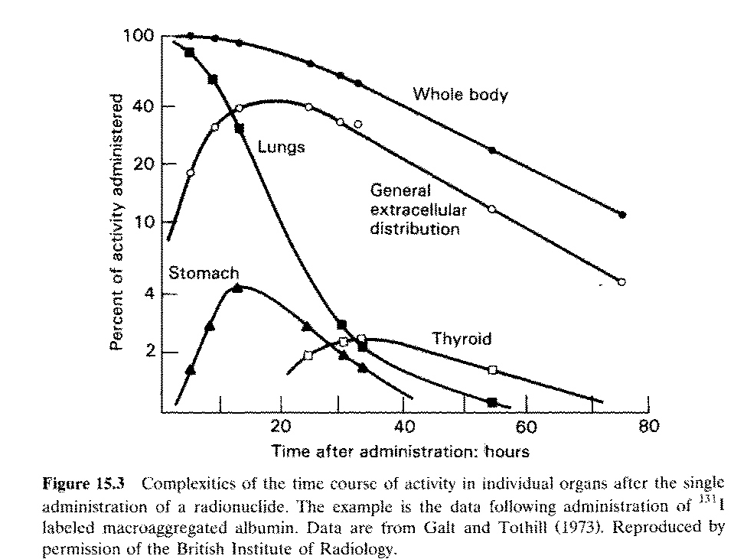
Aktivitu radionuklidu v těle obecně popisujeme pomocí efektivního poločasu, ale v některých orgánech může být časový průběh aktivity složitější.

Slide 14
Dozimetrie na základě kompartmentové analýzy
Velmi složité modelování a matematické postupy umožňují s nepříliš velkou přesností určit dávky záření od aplikovaného radionuklidu absorbované v jednotlivých kompartmentech („oddílech“ těla = tkáních, orgánech…). Chyba závisí na odchylce od ideálního (modelového) tvaru postavy i dalších parametrech.

Slide 15
Radionuklidy biologického významu
Tritium (čistý β-minus, T = 12,33 roku) – v životním prostředí se vyskytuje v důsledku jaderných pokusů a uvolňuje se i při činnosti jaderných reaktorů. Biologický poločas tritiované i obyčejné vody je 10 dnů. Tritium vyzařuje částice beta o velmi malé energii (max. 18,6 keV). Nejnebezpečnější je tritium zabudované v prekursorech DNA.
Krypton-85, (téměř čistý β-minus, T = 3900 dnů, max. 687 keV), uvolňuje se z vyhořelého jaderného paliva. Dávka v plících je tisíckrát vyšší než v kostní dřeni.

Slide 16
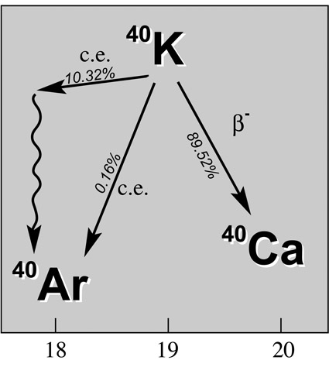
Radionuklidy biologického významu
Sodík – (převážně gama a β-minus) radioizotopy se používají v nukleární medicíně, žádný význam pro životní prostředí. V atmosféře vznikající Na-22 má malý význam.
Draslík-40 – (převážně β-minus a gama) velmi dlouhý poločas přeměny, vyskytuje se přirozeně, representuje značnou část přirozené radiační zátěže externí a interní – zhruba jednu třetinu.
V obrázku by mělo být uvedeno nikoliv c.e., ale EC – electron capture, záchyt elektronu!

Slide 17
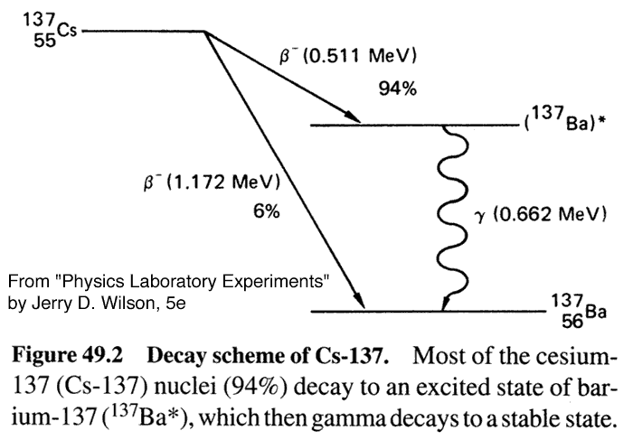
Radionuklidy biologického významu
Cesium-137 – (převážně gama a β-minus, též vnitřní konverze záření gama) vzniká při jaderném štěpení, zářič gama, rozpustné ve vodě, přijímané s potravou, chová se podobně jako draslík, biologický poločas 50-150 dnů.
Stroncium-90(resp. 89), zářič β-minus, T = 28 let, v 50. a 60. letech se dostalo značné množství stroncia do atmosféry při pokusných výbuších, snadno se zabudovává do kostí místo vápníku, kam se u člověka dostává zejména přes mléko, u psů a prasat způsobuje v experimentu zvýšený výskyt rakoviny.

Slide 18
Radionuklidy biologického významu
Barium-140, významný štěpný produkt uranu, (β-minus, γ - T = 12,7 dnů), vzniká z něj radionuklid lanthan-140 (β-minus, γ - T = 1,68 dne), člověka ohrožuje zejména při jaderných haváriích.
Radium-226, (zejména α-zářič produkující rovněž různé druhy fotonového záření, T = 1600 let), jeden z produktů uranové řady, chová se podobně jako stroncium, resp. vápník, tedy ukládá se v kostech. Vyzářením částice alfa poskytuje radon-222, který je snad nejvýznamnějším přirozeně se vyskytujícím nebezpečným radionuklidem (alfa-zářič, T = 3,8 dne) a který má řadu dceřinných radionuklidů s krátkými poločasy.
Zvýšený počet rakovin kostí a kostní dřeně popsán již mezi válkami u malířek svítících ciferníků hodin (v barvě bylo radium). Po válce zjištěn výskyt kostních nádorů i u pacientů s ankylózující spondylartritidou (Bechtěrevova nemoc, vede ke ztuhnutí páteře) léčených radiem-224 (T = 362 dnů).

Slide 19
Radionuklidy biologického významu
Jód-131 – vzniká podobně jako ostatní radionuklidy jódu v důsledku štěpení uranu nebo plutonia (převážně záření γ a β-minus, T = 8,02 dne). Z jaderného spadu se dostává do lidského organismu rychle přes mléko. S ohledem na krátký poločas však lze přijmout potravinářská opatření. Tento radionuklid je zjevně odpovědný za nárůst výskytu zhoubných i nezhoubných nádorů štítné žlázy u dětí exponovaných v důsledku Černobylské havárie. Ukládání jódu-131 do štítné žlázy lze účinně bránit nadbytkem normálního jódu.

Slide 20
Radionuklidy biologického významu
Uran. Většina přírodního uranu je U-238, U-235 je zastoupen 0,7%. Pro výrobu jaderných zbraní i pro energetické účely je nutno přírodní uran obohatit izotopem U-235. T_{U238} = 4,5 mld let, T_{U235} = 700 mil. let.
Oba izotopy působí na organismus nikoliv zářením, nýbrž jako chemické jedy (nefrotoxicita).
Plutonium (238 – T = 86,4 let, 239 – T = 24 890 let). Pu-238 se používá jako zdroj energie pro termoelektrické články družic. Nejvíce plutonia v životním prostředí je pozůstatkem testování nukleárních zbraní v atmosféře. V těle se chová podobně jako radium, avšak jeho soli jsou většinou špatně rozpustné – do organismu proniká inhalací aerosolu.
Thorium-232 – uranovou rozpadovou řadu lze posuzovat společně s řadou thoriovou

Slide 21
Radionuklidy biologického významu
Striktně vzato je přirozeným zdrojem záření několik desítek radionuklidů uranové a thoriové řady plus radionuklidy vznikající v atmosféře působením kosmického záření (zejména H-3, C-14 a Na-22), dále kosmické záření samo o sobě a několik radionuklidů, které nemají souvislost s uranovou a thoriovou řadou a které se přirozeně vyskytují v zemské kůře (K-40, Rb-87 – β-minus, T = 49 mld let). K těmto radioizotopům přibyly další, uměle vytvořené v důsledku štěpení uranu a plutonia, které jsou však až na výjimky málo biologicky významné – radioaktivní spad přispívá k celkové zátěži zářením jen několika procenty.

Slide 22
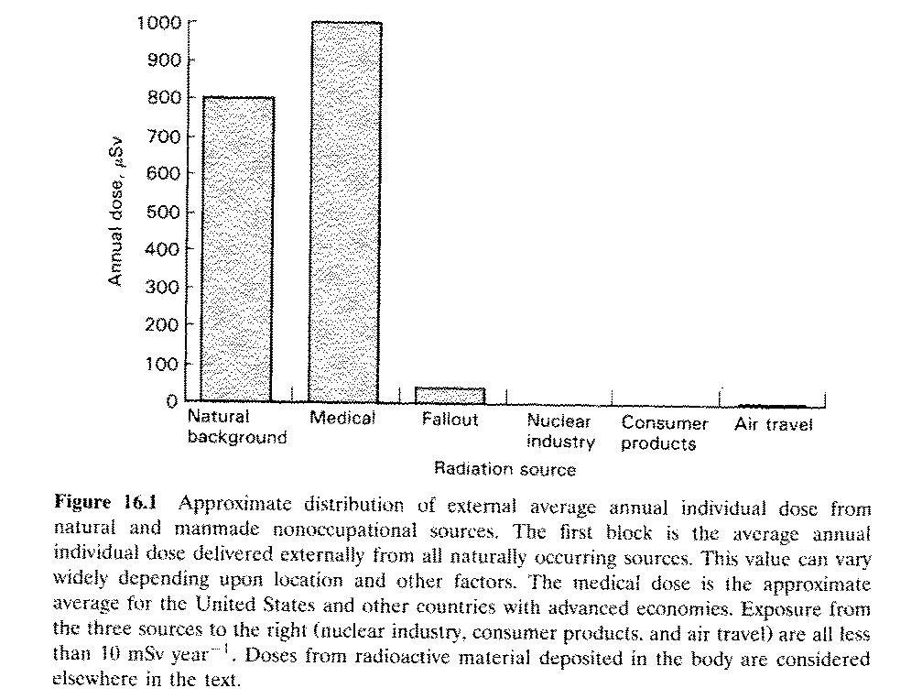
Přibližné rozdělení neprofesionální roční dávky záření z externích zdrojů
Má být uvedeno μSv

Slide 23
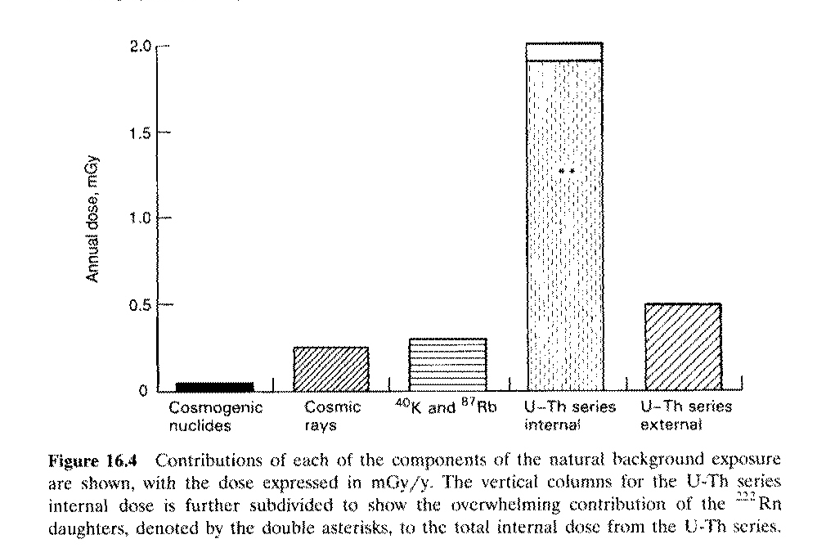
Přibližné rozdělení roční dávky z externích i vnitřních zdrojů

Slide 24
Celková zátěž z různých zdrojů
Velmi přibližně lze říci, že k celkové roční absorbované dávce přispívá externě necelým 1 mSv přirozené pozadí (může být značně variabilní dle místa na Zemi), 1 mSv přispívají lékařské aplikace (rtg a nukleární medicína - i zde může být ohromná variabilita – od prakticky nuly až ke stovkám mSv – v diagnostice) a 2 mSv přispívají interně některé radionuklidy deponované v organismu (již zmiňovaný K-40, dceřiné produkty inhalovaného radonu aj.). Příspěvek jaderného průmyslu a různých materiálů s obsahem radionuklidů je nepatrný. Vzdušná doprava přispívá asi 0,01 mSv za rok – u jednotlivců (posádky letadel) to však může být citelně více.

Slide 25
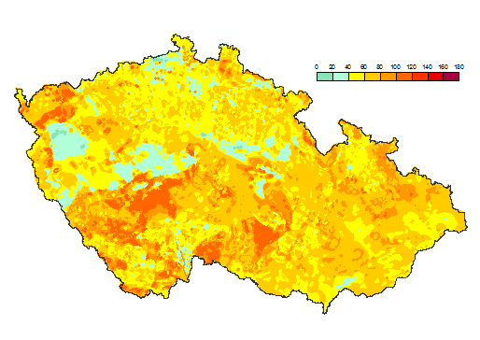
Přírodní radiační pozadí v různých částech světa se liší
Čechy - cca 3 mSv/rok
Irán (Ramsar) - až 400 mSv/rok
Indie (Kerala) - až 17 mSv/rok
Brazílie (Guarapari) - až 175 mSv/rok
Radiometrická mapa České republiky. Hodnoty jsou v nGy/h (nGy/h = nanogray za hodinu). Zdroj: Česká geologická služba
Rn + K + Th
Jen gama záření!
http://www.geology.cz/extranet/vav/analyza-zranitelnosti-krajiny/radon

Slide 26
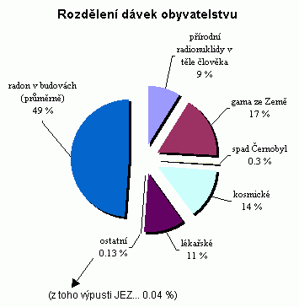
Zátěž obyvatelstva zářením dle SÚRO

Slide 27
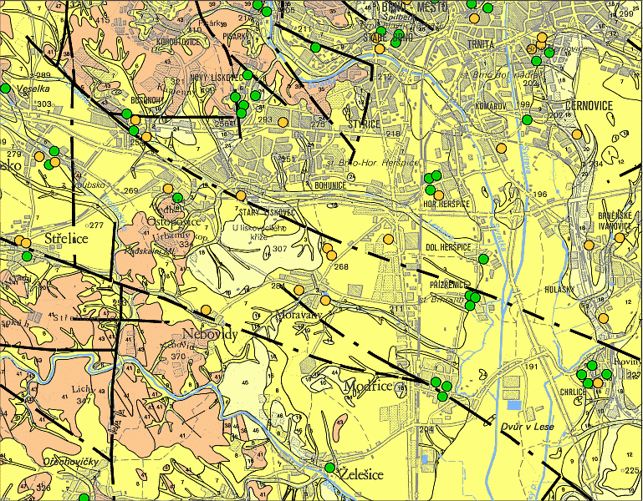
Radonové riziko - Kampus

Slide 28
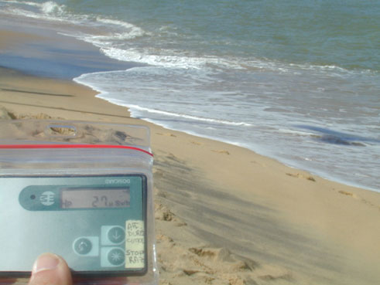
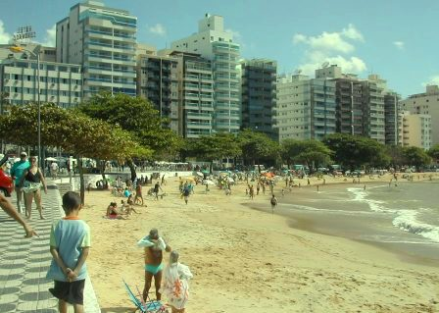
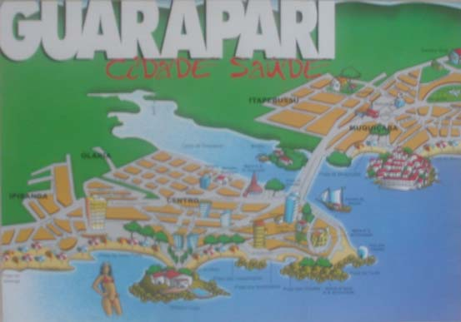
Přírodní pozadí 175 mSv/rok – Guaraparí, Brazílie
Prospekt zve návštěvníky do slavných mořských lázní.

Slide 29
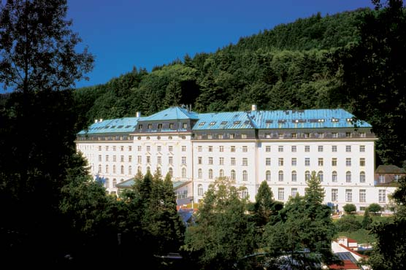
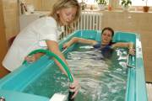
Hormeze
Příznivý vliv malých dávek na organismus
Adaptivní odezva
Prodloužení života
Příznivý vliv na metabolismus
Radiační lázně – léčba pohybového ústrojí
Příklady z vědeckých výzkumů
Vypůjčeno!!!!
Léčebné lázně Jáchymov

Slide 30
Autor: Vojtěch Mornstein
Poslední revize a ozvučení: květen 2021

Slide 31
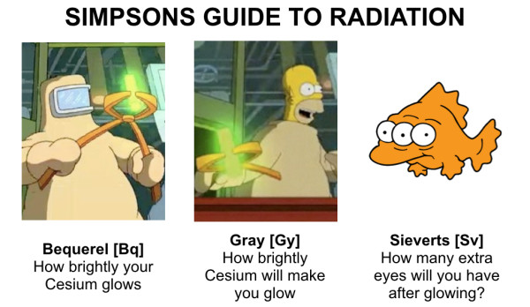
Když už jsme u ionizujícího záření …………..

Slide 32
